Slide 1
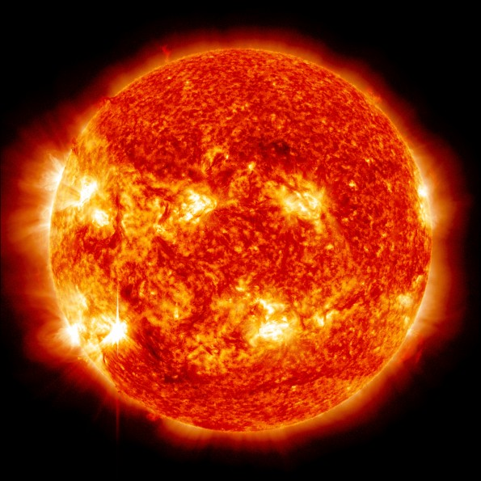
El SOL
1.Què és el Sol ? Una estrella.
2.Quantes Terres poden ficar-se en el Sol ? 1.000.000.
3.El Sol escalfa la Terra.
4.El Sol ens dóna calor.

Slide 2
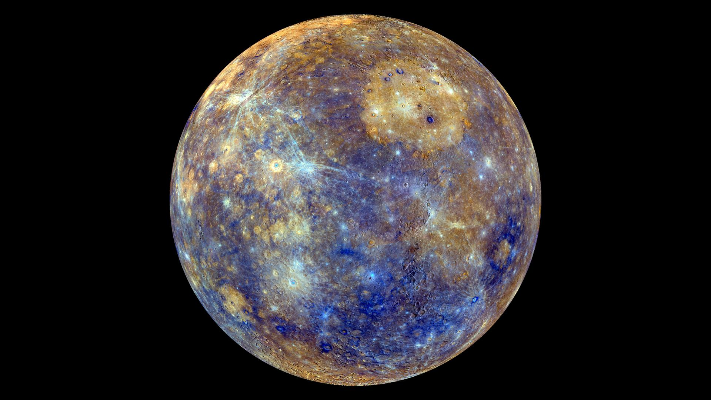
Mercuri
Mercuri és el planeta que està més
proper del Sol.
Mercuri és el planeta més petit de tots.
La Terra és 18 vegades més gran que Mercuri.
S`assembla a la Lluna i està cobert de cràters.
Tarda en fer una volta al Sol 88 dies.

Slide 3
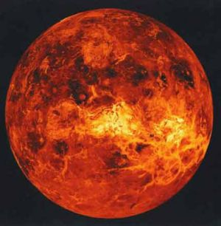
VENUS
Venus és un planeta que també se li diu Estrella del matí.
Sempre està molt calent perquè té núvols que li porten la calor.
La grandària de Venus és similar a la de la Terra.
Venus tarda en donar la volta 225 dies.

Slide 4
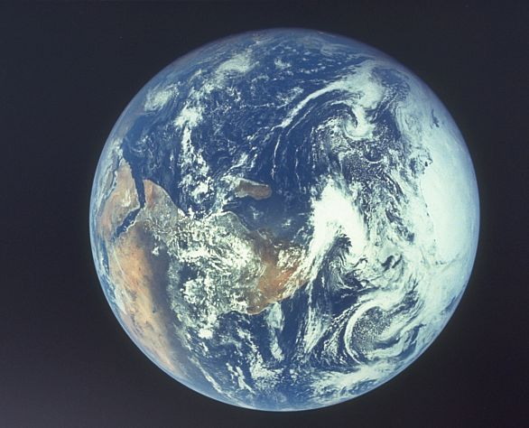
LA TERRA
1.La Terra es un planeta
2. Orbita al volant de la Terra.
3.Què és la lluna?La lluna és un satèl·lit.
4.Quan triga la Terra en donar una volta al Sol? 365 dies 1 any.

Slide 5
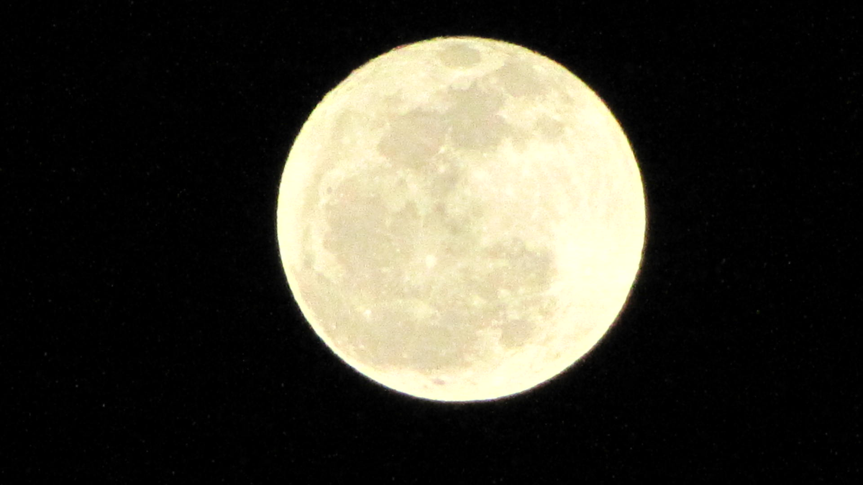
LA LLUNA
Quantes vegades és més petita que la terra? 50 vegades més que la Terra.
Per què brilla la Lluna ?
Reflecteix llum del sol.
Quines són les principals fases de la lluna?
Lluna plena
Lluna creixent
Luna decreixent o minvant
Lluna nova

Slide 6
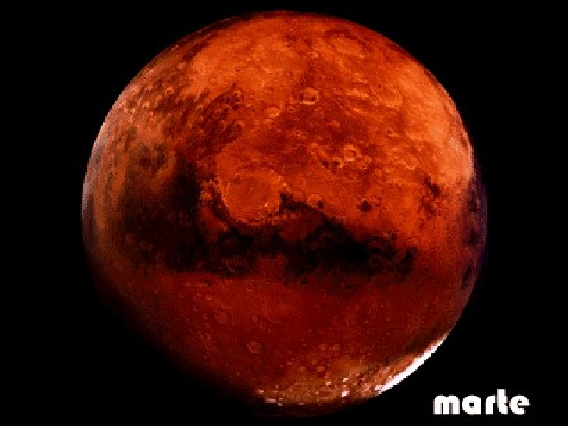
MART
El color de Mart és vermell.
Està ple de sorra.
Tarda 687 dies en fer la volta al Sol.
I té dues llunes.

Slide 7
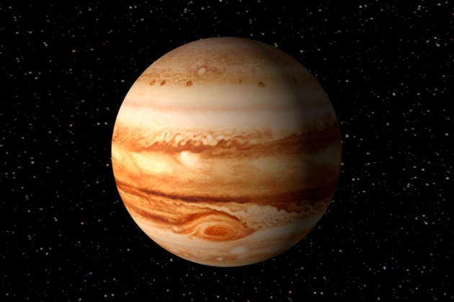
JÚPITER
A Júpiter podem ficar 1.316 terres.
Júpiter es el planeta que fa més ràpit la rotació.
Triga 12 anys en fer la volta al Sol.
Hi ha 16 satèl·lits.

Slide 8
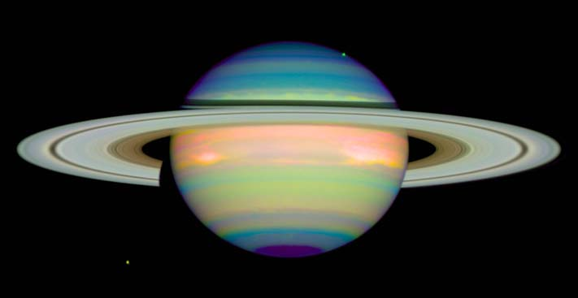
SATURN
1 .Què és el que té Saturn que el fa tant especial?
El que té Saturn d’especial són les anelles.
2.Quantes terres hi cabrien a dins seu?
En el seu interior i podrien cabrien 764 terres.
3. Quant temps trigaria en donar la volta al Sol?
Triga en donar la volta al Sol 29 anys.
4. Quants satèl·lits té i quins són els més importants?
Té 62 satèl·lits reconeguts.Els 5 més grans són Tetis, Dione,Rea, Tità, i Jàpet.

Slide 9
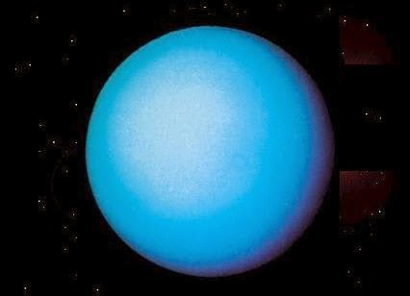
URÀ
Urà es va descobrir gràcies a un telescopi.
A Urà durant 42 anys és de dia.
Triga 85 anys en donar una volta al Sol.
Urà té 27 satèl·lits els més importants són: Titania, Oberó, Umriel, Ariel i Miranda.

Slide 10
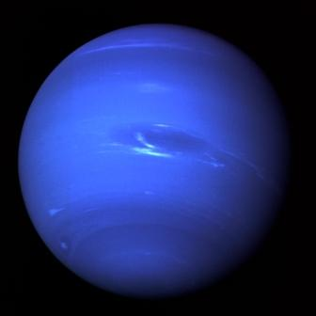
neptÚ
Si volguéssim anar en una nau,quant temps trigaríem en arribar ?
12 anys.
Com el van descobrir ?
E l van descobrí gràcies a les matemàtiques .
Quant triga en donar una volta al Sol?
165 anys.
Quants satèl·lits té i quin és el més important ?
13 satèl·lits i el més important és Tritó .

